Slide 1

Политические стратегии в сфере производства и бизнеса

Slide 2

человек

Slide 3

поведенческая школа

Slide 4

поведенческая психология
Бихевиоризм – это направление в психологии, изучающее поведенческие особенности людей и животных
(Джон Бродес Уотсон)

Slide 5

поведенческая школа управления
Основатель – социолог и психолог Элтон Мэйо

Slide 6

поведенческая экономика
Даниэль Канеман

Slide 7

КОНСТРУИРОВАНИЕ
Человек - продающий

Slide 8

Массовый человек

Slide 9
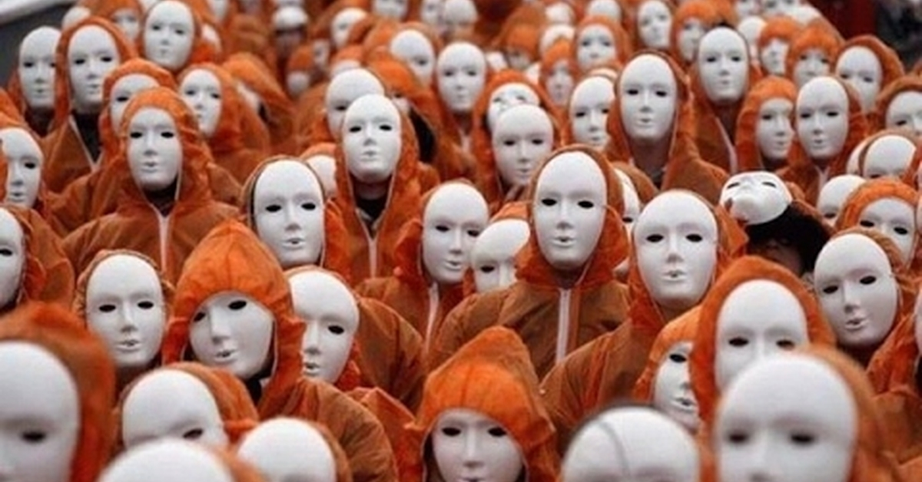
Одномерный человек

Slide 10
КОНСТРУИРОВАНИЕ

Slide 11

КАНАЛЫ ПРОДВИЖЕНИЯ ИНФОРМАЦИИ

Slide 12

СМИ(средства массовой информации, mass media) — в совокупности газеты, журналы, радио, телевидение, интернет-издания и т. п.

Slide 13

Сущностные особенности СМИ — обращенность к массовой аудитории, общедоступность, периодичность, ориентация на определенную аудиторию, способность оказывать идеологическое, политическое, экономическое или организационное воздействие на мнение и поведение человека. аудиторию, способность оказывать идеологическое, политическое, экономическое или организационное воздействие на мнение и поведение человека.

Slide 14

Медиа-холдинг – объединение СМИ с целью диверсификации экономических рисков или усиления политического влияния

Slide 15

Связи с общественностью, PR (англ. Public Relations — публичные отношения, связи с общественностью, отношения с общественностью, общественные связи, общественное взаимодействие; сокращённо: PR — пи-ар)

Slide 16
PR — пи-ар — технологии создания и внедрения при общественно-экономических и политических системах конкуренции образа объекта (идеи, товара, услуги, персоналии, организации — фирмы, бренда) в ценностный ряд социальной группы, с целью закрепления этого образа как идеального и необходимого в жизни. В широком смысле — управление общественным мнением, выстраивание взаимоотношений общества и государственных органов или коммерческих структур, в том числе для объективного осмысления социальных, политических или экономических процессов.

Slide 17

Социолог С. Блэк, специалист в области П. р., определяет П. р. как «искусство и науку достижения гармонии посредством взаимопонимания, основанного на правде и полной информированности».

Slide 18

Релайтер — «связник», специалист по связям с общественностью

Slide 19
«Связник» — политик

Slide 20

Цель???

Slide 21

политика

Slide 22
политик
лицо, профессионально занимающееся политической деятельностью

Slide 23

Стратегия
Наука о ведении войны, искусство ведения войны
Искусство руководства общественной, политической борьбой

Slide 24
политическая стратегия
П.С. направление и способ осуществления политической деятельности государством, партиями и др. политическими институтами, характеризующиеся ориентацией на общие долговременные цели, крупномасштабные задачи, а также использованием соответствующих ресурсов.

Slide 25
политическая стратегия
П.С. определяет долговременные цели политического, социально-экономического и духовного развития; основные этапы и их последовательность; принципы и приоритеты; средства мобилизации ресурсов и т.д.

Slide 26
политическая стратегия
П.С. воплощается в политическом курсе, который направляется и фиксируется в теориях, политической доктрине, программе.

Slide 27

лоббизм
Деятельность социальных групп по реализации своих интересов путем оказания целенаправленного воздействия на органы законодательной и исполнительной власти. Действия, направленные на защиту группового интереса, предполагают устойчивый контакт групп давления (лобби) с властными структурами, навязывание им собственных целей и задач.

Slide 28
лоббизм
Взаимодействие групп давления с различными политическими структурами (партиями, политическими лидерами, правительствами) осуществляется по-разному. В некоторых странах лоббизм урегулирован на законодательном уровне, в других его расценивают как разновидность незаконной, «теневой» политики.

Slide 29
лоббизм
Рассматривая данное явление политической жизни в целом, можно выделить как легальные (выступления в парламенте, разработка законопроектов, формирование общественного мнения с помощью СМИ, финансирование избирательных кампаний), так и нелегальные (покупка голосов в парламенте, организация нелегальных массовых акций и пр.) формы лоббизма

Slide 30

лоббизм
Формальный

Slide 31

лоббизм
Неформальный

Slide 32

Методы стратегического анализа

Slide 33

Производство и бизнес
Производство — процесс создания какого-либо продукта.

Slide 34

Производство и бизнес
Бизнес — предпринимательская, коммерческая или иная деятельность, которая не противоречит закону и направлена на получение прибыли посредством продвижения полезных и качественных продуктов или оказываемых услуг.

Slide 35

СТРАТЕГИЯ РАЗВИТИЯ производства и БИЗНЕСА
Стратегия развития бизнеса — взятое за основу направление развития бизнеса, которое определяет вид деятельности, средства осуществления поставленных целей, определение миссии компании, систему внутренней и внешней коммуникации, методику осуществления реакций на внутренние и внешние раздражители, социальную роль компании.

Slide 36
СТРАТЕГИЯ РАЗВИТИЯ производства и БИЗНЕСА
Изначально термин «стратегия» имеет военно—политическое происхождение. В воинской науке под ним понимается способы реализации планов по проведению в жизнь политики государства или союза государств, с применением любых возможных средств и методов.

Slide 37
СТРАТЕГИЯ РАЗВИТИЯ производства и БИЗНЕСА
Система управленческих решений или стратегический менеджмент — это комплекс действий, направленных на реализацию миссии и целей компании в условиях динамичного бизнес-окружения, который позволяет реализовать ранее принятую стратегию развития бизнеса, максимально использовать весь потенциал, реагируя на текущие внешние раздражители.

Slide 38

СТРАТЕГИЯ РАЗВИТИЯ производства и БИЗНЕСА
Основная суть стратегического менеджмента — достижение поставленных стратегией целей, максимально эффективно использую внутренние резервы и возможности компании, учитывая внешние факторы, реализация потенциала бизнеса в зависимости от требований и вызовов, которые демонстрирует внешнее социально—экономическое окружение. Стратегические менеджмент направлен на улучшение конкурентоспособности, увеличение эффективности деятельности компании в будущем.

Slide 39
СТРАТЕГИЯ РАЗВИТИЯ производства и БИЗНЕСА
Потенциал бизнеса — систематизированный набор всех возможностей по реализации и производству продукции. Включает в себя как внутренние факторы компании, так и возможности, которыми располагает управленческий аппарат.

Slide 40
СТРАТЕГИЯ РАЗВИТИЯ производства и БИЗНЕСА
Элементы стратегии бизнеса
Миссия бизнеса — набор ценностей, определяющие цель деятельности компании

Slide 41
СТРАТЕГИЯ РАЗВИТИЯ производства и БИЗНЕСА
Элементы стратегии бизнеса
Организационная структура — способ делегирования полномочий, основанный на дифференциации производимых товаров и методах разделения труда

Slide 42
СТРАТЕГИЯ РАЗВИТИЯ производства и БИЗНЕСА
Элементы стратегии бизнеса
Ресурсный потенциал — набор материальных и нематериальных ресурсов, с помощью которых компания изготавливает конечный продукт

Slide 43
СТРАТЕГИЯ РАЗВИТИЯ производства и БИЗНЕСА
Элементы стратегии бизнеса
Продукция компании — товары и услуга, производимые компанией, реализация которых является основной текущей целью бизнеса

Slide 44
СТРАТЕГИЯ РАЗВИТИЯ производства и БИЗНЕСА
Элементы стратегии бизнеса
Конкурентные преимущества — качественные показатели бизнеса, за счёт которых компания осуществляет противостояние с соперниками

Slide 45
СТРАТЕГИЯ РАЗВИТИЯ производства и БИЗНЕСА
Элементы стратегии бизнеса
Слияния и поглощения — готовность компании ликвидации неэффективных структурных подразделений, продаже некоторых своих производств

Slide 46
СТРАТЕГИЯ РАЗВИТИЯ производства и БИЗНЕСА
Элементы стратегии бизнеса
Тактика развития — набор действий, направленных на рост компании, увеличение присутствия на новых рынках сбыта, расширение ассортимента продукции

Slide 47
СТРАТЕГИЯ РАЗВИТИЯ производства и БИЗНЕСА
Элементы стратегии бизнеса
Корпоративная культура — система ценностей, присущих персоналу компании

Slide 48

СТРАТЕГИЯ РАЗВИТИЯ производства и БИЗНЕСА
прогнозированию развития бизнеса;
мониторингу внешних раздражителей и их влиянию на беловой процесс;
осуществлению правильного выбора направления развития

Slide 49
СТРАТЕГИЯ РАЗВИТИЯ производства и БИЗНЕСА
Выработка стратегии бизнеса для отдельной компании производится в строго заданном порядке:
анализ внешней среды — изучение рынков: спроса, предложения, конкурентного поля;

Slide 50
СТРАТЕГИЯ РАЗВИТИЯ производства и БИЗНЕСА
Выработка стратегии бизнеса для отдельной компании производится в строго заданном порядке:
анализ внутренней среды компании — изучение возможностей компании, корпоративной культуры, доступа к ресурсам;

Slide 51
СТРАТЕГИЯ РАЗВИТИЯ производства и БИЗНЕСА
Выработка стратегии бизнеса для отдельной компании производится в строго заданном порядке:
разработка миссии и целей организации — формирование цели существования бизнеса, выделение конечных целей и тактических этапов развития;

Slide 52
СТРАТЕГИЯ РАЗВИТИЯ производства и БИЗНЕСА
Выработка стратегии бизнеса для отдельной компании производится в строго заданном порядке:
выбор стратегии развития — определение с набором тактик достижения конечных целей, удовлетворяющих корпоративным ценностям;

Slide 53
СТРАТЕГИЯ РАЗВИТИЯ производства и БИЗНЕСА
Выработка стратегии бизнеса для отдельной компании производится в строго заданном порядке:
реализация стратегий — осуществление действий, призванных реализовать тактические цели компании;

Slide 54
СТРАТЕГИЯ РАЗВИТИЯ производства и БИЗНЕСА
Выработка стратегии бизнеса для отдельной компании производится в строго заданном порядке:
текущий мониторинг соблюдения стратегии — выработка механизмов контроля за деятельностью компании, внедрение мотивационных и карательных механизмов, системы реакций на внешние факторы, призванных дисциплинировать выполнение основных задач

Slide 55
Школы стратегий
1. Школа дизайна: формирование стратегии как процесс осмысления
2. Школа планирования: формирование стратегии как формальный процесс
3. Школа позиционирования: формирование стратегии как аналитический процесс
4. Школа предпринимательства: формирование стратегии как процесс предвидения
5. Когнитивная школа: формирование стратегии как ментальный процесс
6. Школа обучения: формирование стратегии как развивающийся процесс
7. Школа власти: формирование стратегии как процесс ведения переговоров
8. Школа культуры: формирование стратегии как коллективный процесс
9. Школа внешней среды: формирование стратегии как реактивный процесс
10. Школа конфигурации: формирование стратегии как процесс трансформации

Slide 56

Школы стратегий
1. Школа дизайна: формирование стратегии как процесс осмысления.
SWOT анализ.

Slide 57
Школы стратегий
2. Школа планирования: формирование стратегии как формальный процесс. Девиз школы планирования – предвидеть и готовиться.

Slide 58
Школы стратегий
3. Школа позиционирования: формирование стратегии как аналитический процесс. Потребность в больших объемах информации.

Slide 59
Школы стратегий
4. Школа предпринимательства: формирование стратегии как процесс предвидения. Выбор стратегии основан на интуиции.

Slide 60
Школы стратегий
5. Когнитивная школа: формирование стратегии как ментальный процесс. Выработка стратегии как ментальный процесс.

Slide 61
Школы стратегий
6. Школа обучения: формирование стратегии как развивающийся процесс. Учиться со временем.

Slide 62
Школы стратегий
7. Школа власти: формирование стратегии как процесс ведения переговоров. Это возможно во времена больших перемен.

Slide 63
Школы стратегий
8. Школа культуры: формирование стратегии как коллективный процесс. Общее мышление.

Slide 64
Школы стратегий
9. Школа внешней среды: формирование стратегии как реактивный процесс. Естественный отбор, селекция.

Slide 65
Школы стратегий
10. Школа конфигурации: формирование стратегии как процесс трансформации. Выбор стратегии представляет собой научный процесс.

Slide 66

Бизнес-план
это документ, в котором описываются все основные аспекты предпринимательской деятельности, анализируются главные проблемы, с которыми может столкнуться предприниматель, и определяются основные способы решения этих проблем.

Slide 67

Стейкхолдер
Заинтересованная сторона, причастная сторона — физическое лицо или организация, имеющая права, долю, требования или интересы относительно системы или её свойств, удовлетворяющих их потребностям и ожиданиям

Slide 68
Стейкхолдер
Физическое лицо, команда, организация или их классы, имеющие интерес в системе
Физическое лицо, группа лиц или организация, которые могут влиять на систему или на которых может повлиять система

Slide 69
Стейкхолдер
Лицо, группа или организация, которая может влиять, на которую могут повлиять или которая может воспринимать себя подвергнутой влиянию решения, операции или результата проекта
Лицо или организация, которые могут воздействовать на осуществление деятельности или принятие решения, быть подверженными их воздействию или воспринимать себя в качестве последних

Slide 70

Деловая коммуникация и ее роль в выборе политической стратегии производства и бизнеса

Slide 71

язык
Сложная знаковая система, естественно или искусственно созданная и соотносящая понятийное содержание и типовое звучание (написание)

Slide 72
язык
ЯЗЫК ВЛАСТИ - система всех средств и сигналов, с помощью которых власти строят свое общение с людьми (с гражданами или с подданными). Это и манера, приемы такого общения, его нюансы, оттенки, тонкости, которых великое множество в обстановке общения власти со многими людьми в разных условиях, в разных местах и в разное время. Даже Я.в. сам по себе может выступать и восприниматься и как сугубо властный и как нормальных демократический язык.

Slide 73
язык
ЯЗЫК ПОЛИТИКИ - система коммуникативных средств кодирования политической информации, провоцирования политических действий и управления ими.

Slide 74
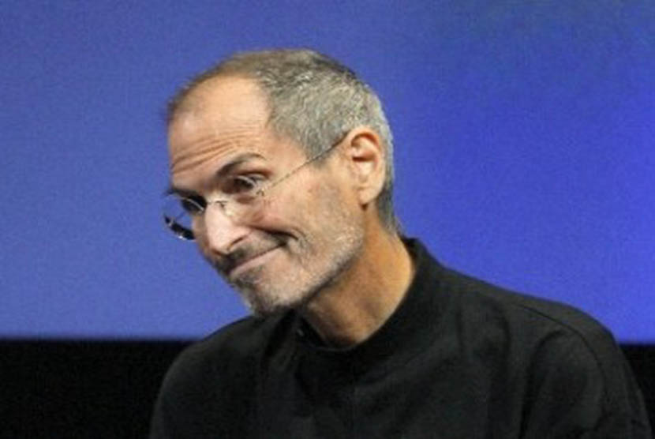
ПУБЛИЧНЫЕ ВЫСТУПЛЕНИЯ
Передача одним выступающим информации разного уровня в ходе в общении с широкой аудитории

Slide 75
ПУБЛИЧНЫЕ ВЫСТУПЛЕНИЯ
ЛОГИКА ПУБЛИЧНОГО ВЫСТУПЛЕНИЯ предполагает наличие четкой структуры речи, последовательности и объективной обоснованности выдвигаемых положений, богатство аргументации.

Slide 76
Ораторское искусство
Искусство публичного выступления с целью убеждения. Это гармоничное сочетание риторики, приёмов актёрского мастерства (подача) и психологических техник.

Slide 77
Ораторское искусство
Цель ораторского искусства — изложение оратором его позиции перед оппонентом или аудиторией, защита собственной точки зрения. Этой цели он достигает, используя подготовленную речь и технику ораторского мастерства.

Slide 78
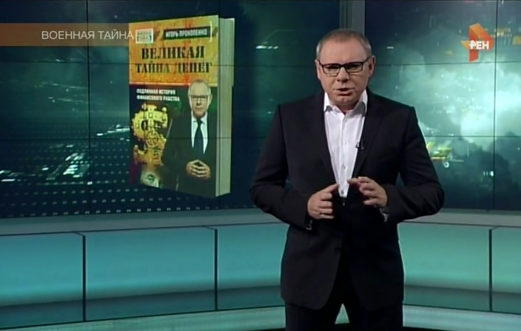
НЛП
Нейролингвистическое программирование — направление в психотерапии и практической психологии, не признаваемое академическим сообществом, основано на технике моделирования (копирования) вербального и невербального поведения людей, добившихся успеха в какой-либо области, и наборе связей между формами речи, движением глаз, тела и памятью

Slide 79
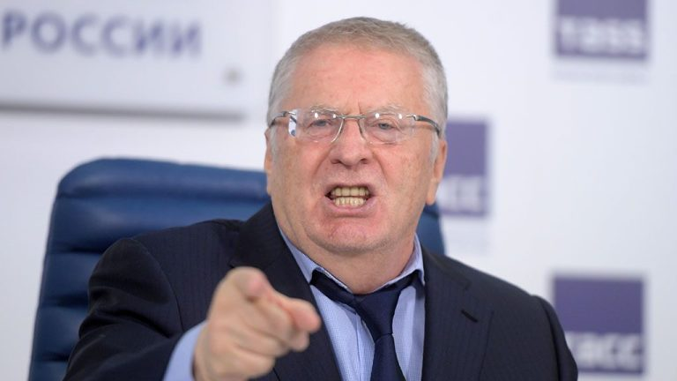
ХАРИЗМА
Исключительные свойства, которыми наделяется лидер в глазах своих почитателей

Slide 80
ХАРИЗМА
ХАРИЗМАТИЧЕСКИЙ ЛИДЕР — общественно-политический деятель, опирающийся на слепую веру, наделенный чертами пророка и проповедника.

